Slide 1

Programação Web
Exercícios
Professores: Alcides/Cristiane/Ledón
2º Semestre 2023

Slide 2
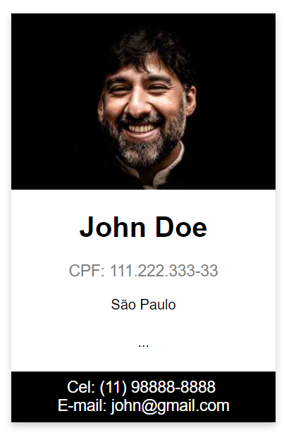
Exercício 1
A) Crie um arquivo XML para representar uma base de dados da Receita Federal que contenha os seguintes campos: CPF, RG, nome, data de nascimento, endereço (logradouro, número, bairro, cep, cidade, estado), contato (telefone, celular, e-mail), renda, foto, conta corrente (banco, agência, número da conta). Você deverá criar pelo menos 5 registros diferentes.
B) Faça um script que seja capaz de ler os registros do item A e exibir as informações (todas) de cada contribuinte em formato de card. Veja o exemplo ao lado.

Slide 3
Exercício 2
Crie um arquivo JSON (pode ser com a extensão JS) para representar a base de dados de livros de uma Biblioteca que contenha os seguintes campos: título, autor (1 ou mais), edição, ano de publicação, editora, local de publicação, classificação, código, assunto, capa. Você deverá criar pelo menos 5 registros diferentes.

Slide 4
Exercício 3
Faça o código JavaScript necessário para exibir os dados do arquivo JSON do exercício anterior conforme definição abaixo:
Crie um arquivo HTML com um formulário com os campos: Título e Classificação, crie também um botão "Pesquisar" que chame uma função para pesquisar os registros na base de dados conforme o que foi informado em um dos campos.
Apresente o resultado em forma de tabela HTML (utilize jQuery + JSON). Você poderá fazer a busca exata (==) ou aproximada (indexOf()).

